Slide 1
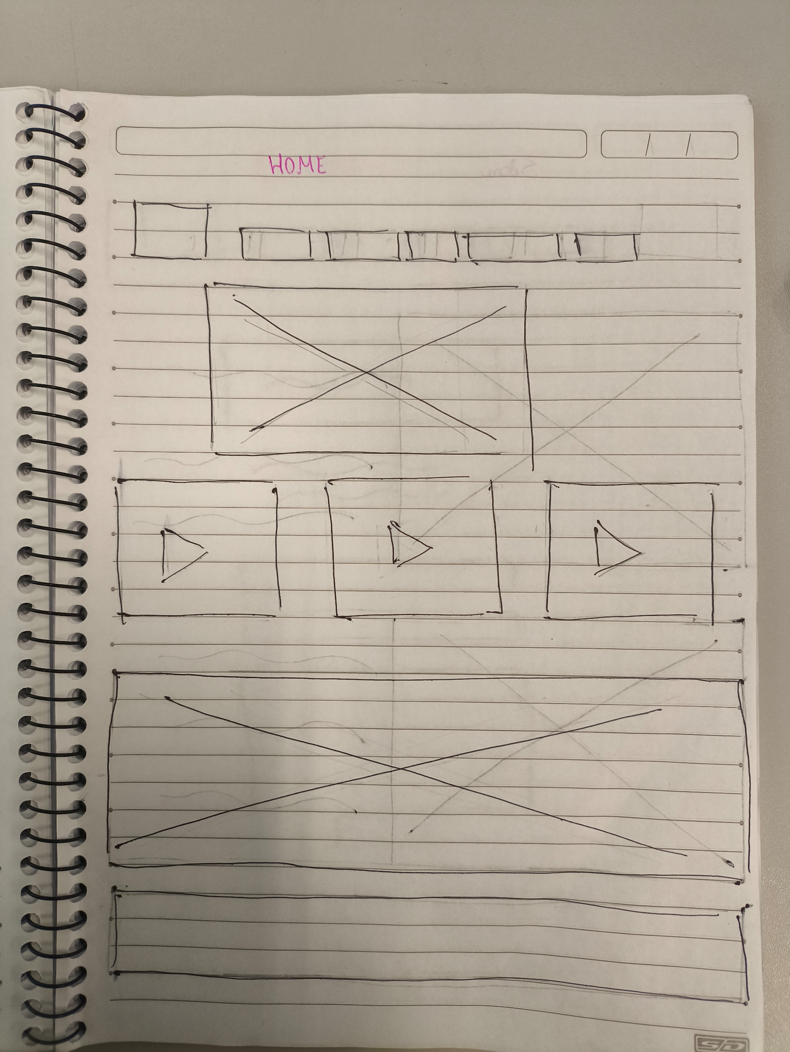
Logo
HOME
SOBRE
LOJA
MODALIDADES
CONTATO
ULTIMAS NOTICIAS
PROXIMOS JOGOS
FOOTER

Slide 2
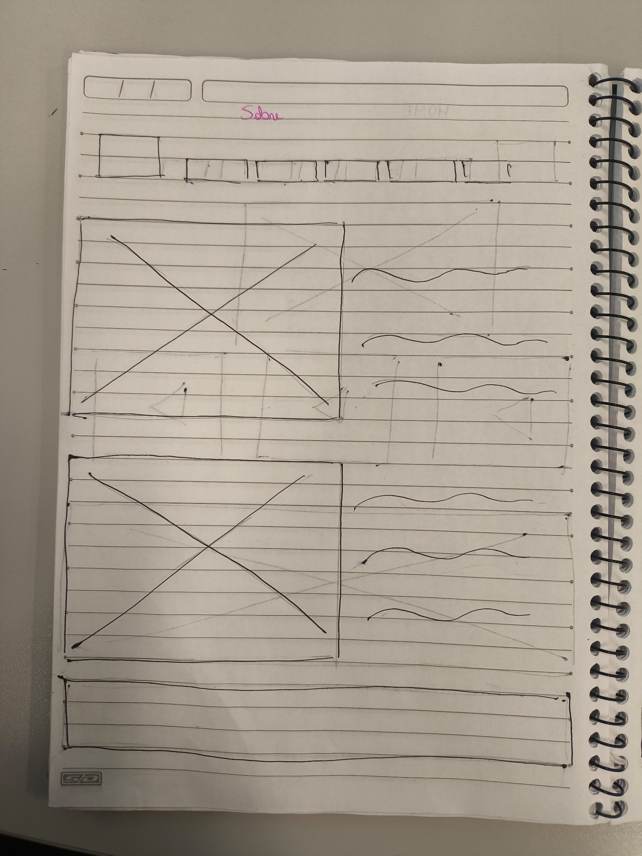
Logo
HOME
SOBRE
LOJA
MODALIDADES
CONTATO
FOTO DA SEDE
FOTO DO PRESIDENTE
FOOTER

Slide 3
Logo
HOME
SOBRE
LOJA
MODALIDADES
CONTATO
FOOTER

Slide 4
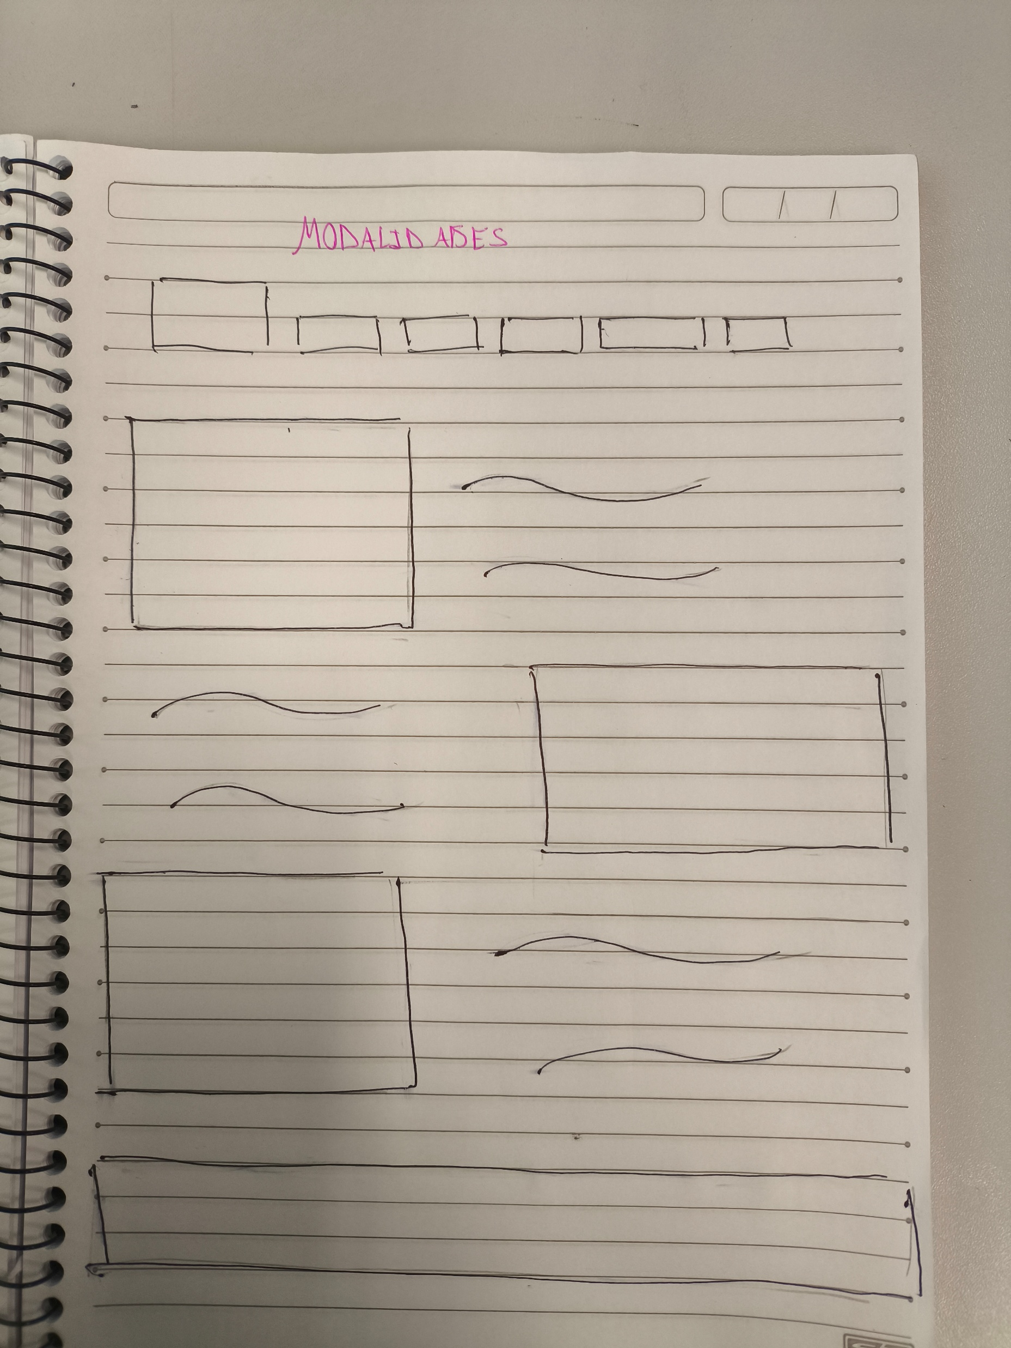
Logo
HOME
SOBRE
LOJA
MODALIDADES
CONTATO
FUTEBOL VOLEI
BASQUETE
FOOTER

Slide 5
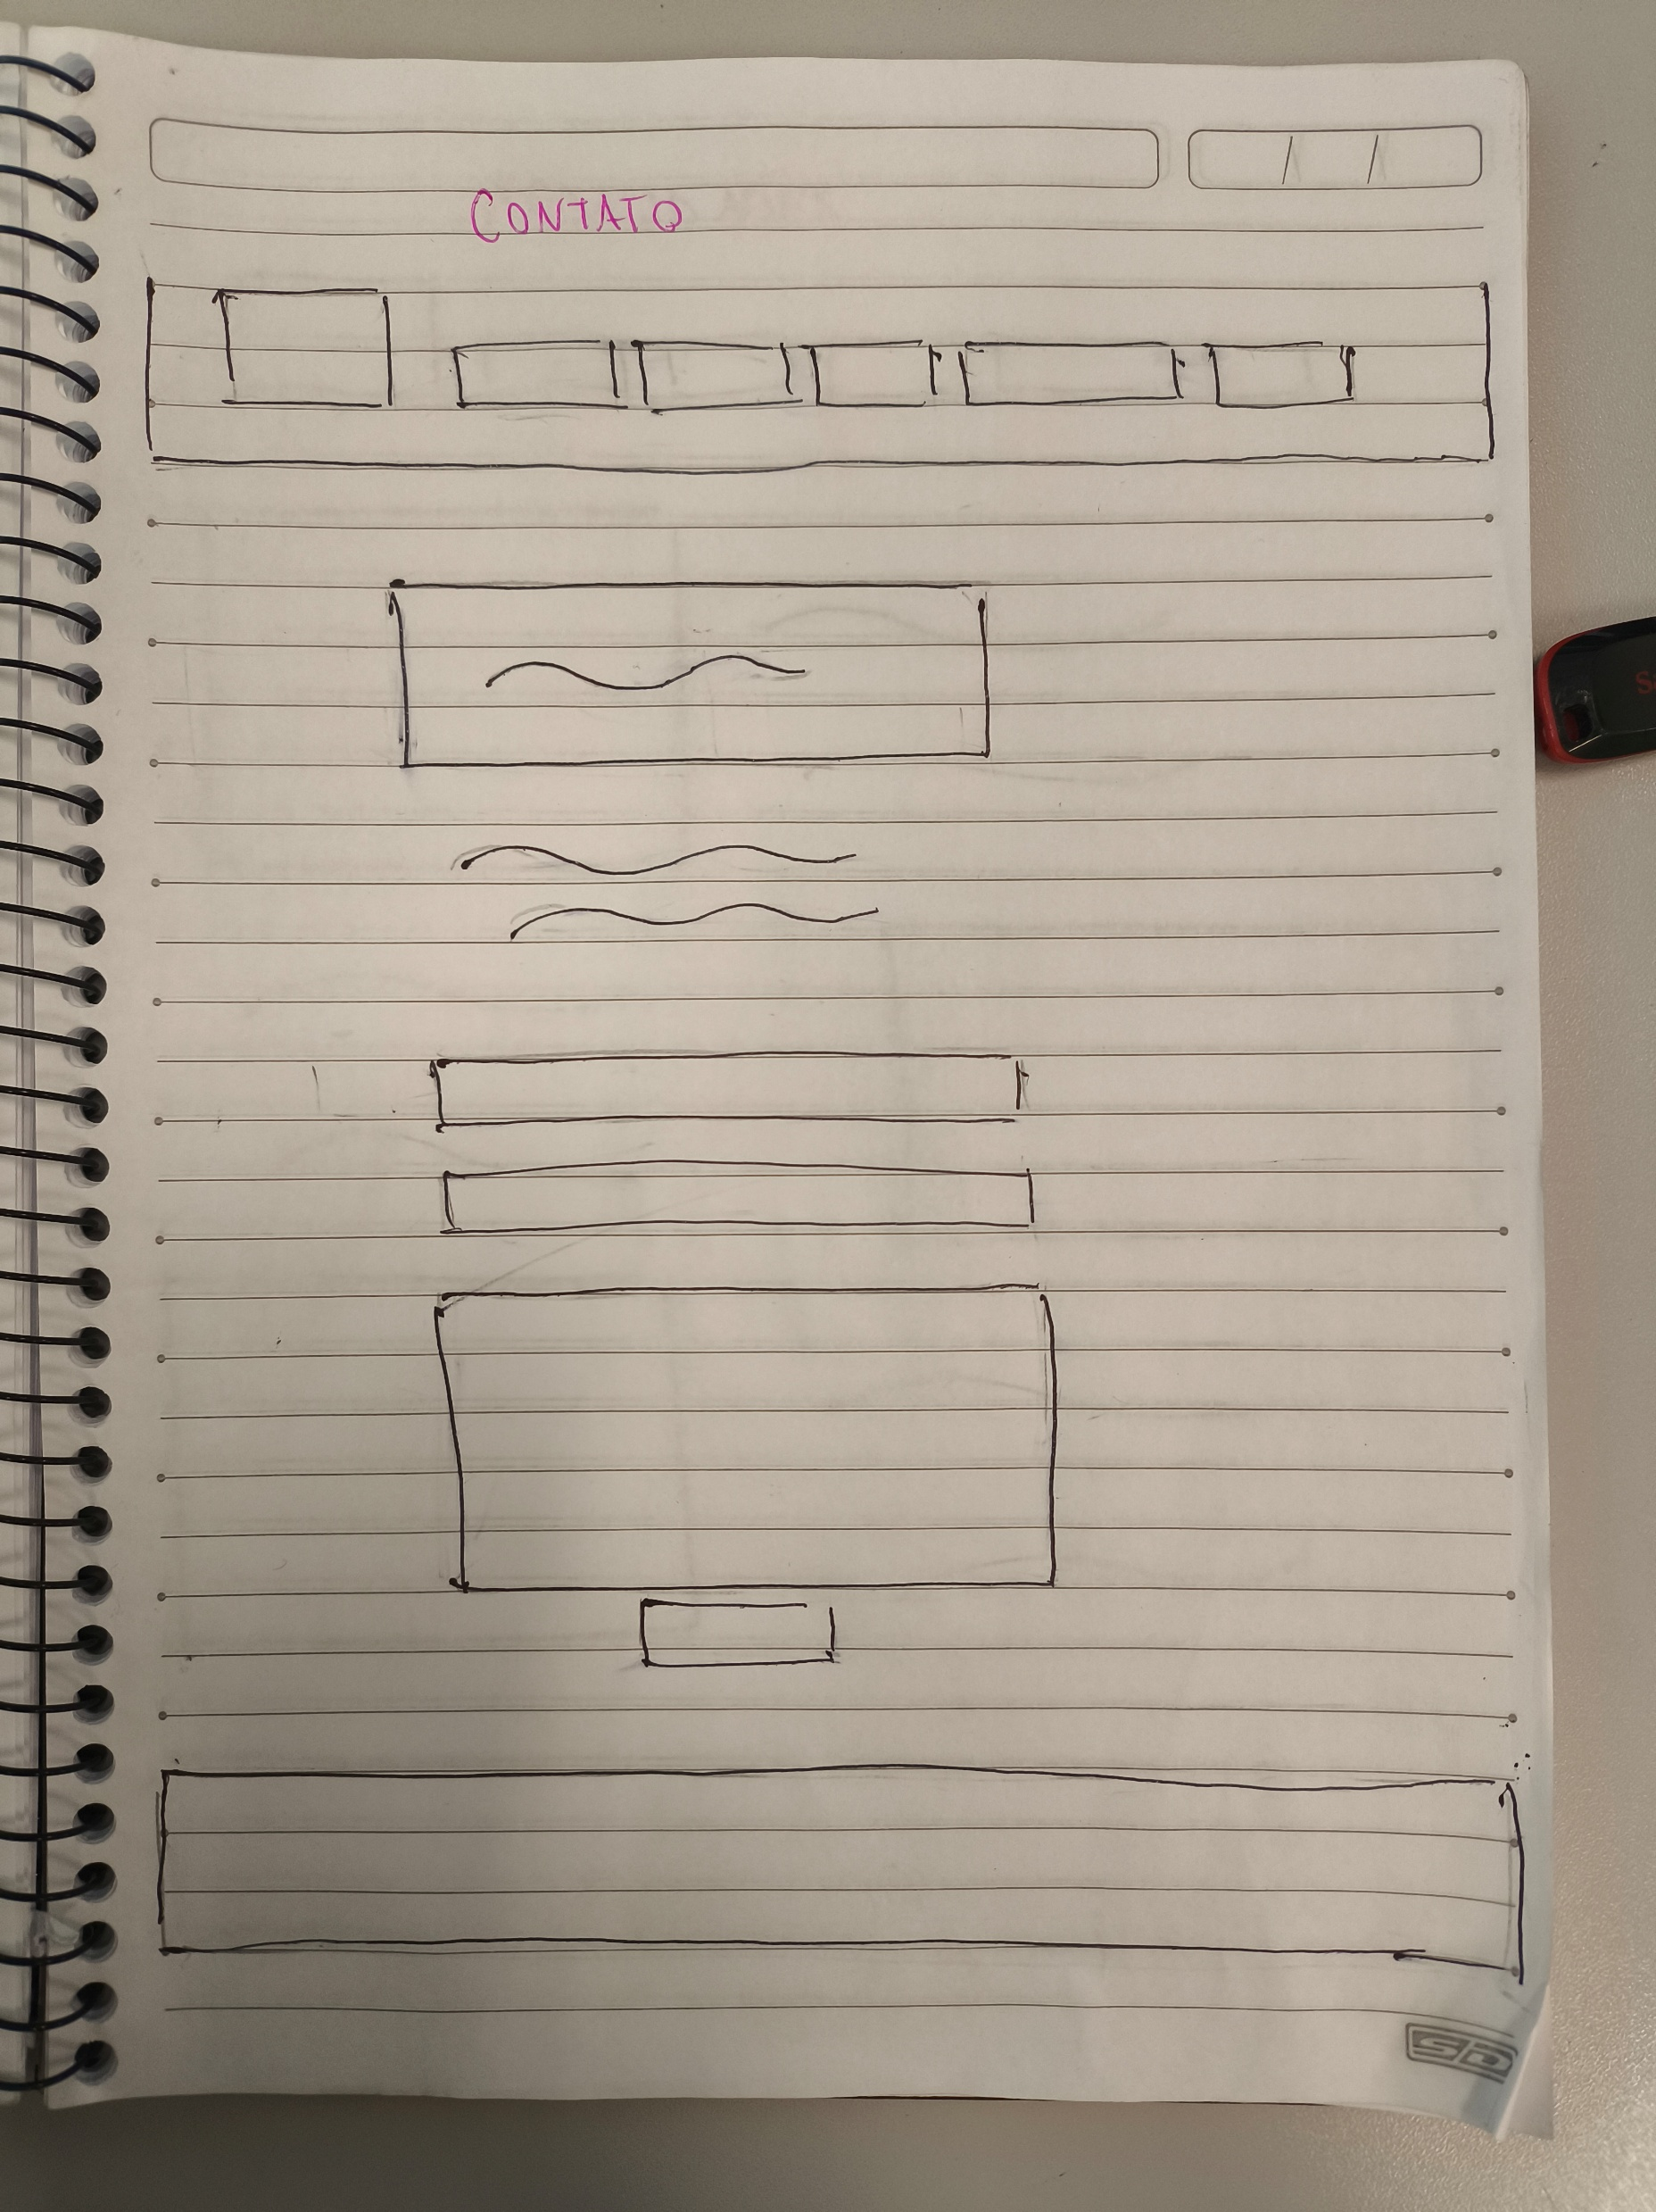
Logo
HOME
SOBRE
LOJA
MODALIDADES
CONTATO
FOOTER

Slide 6
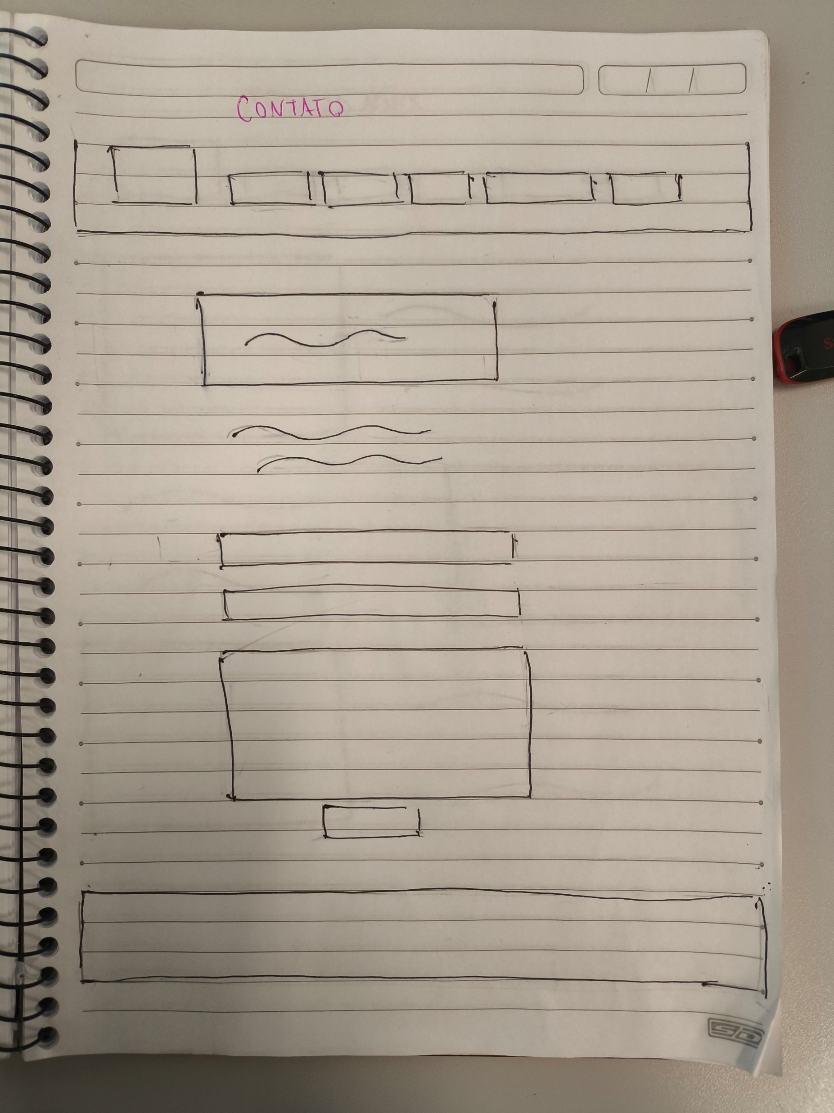
Wireframe

Slide 7
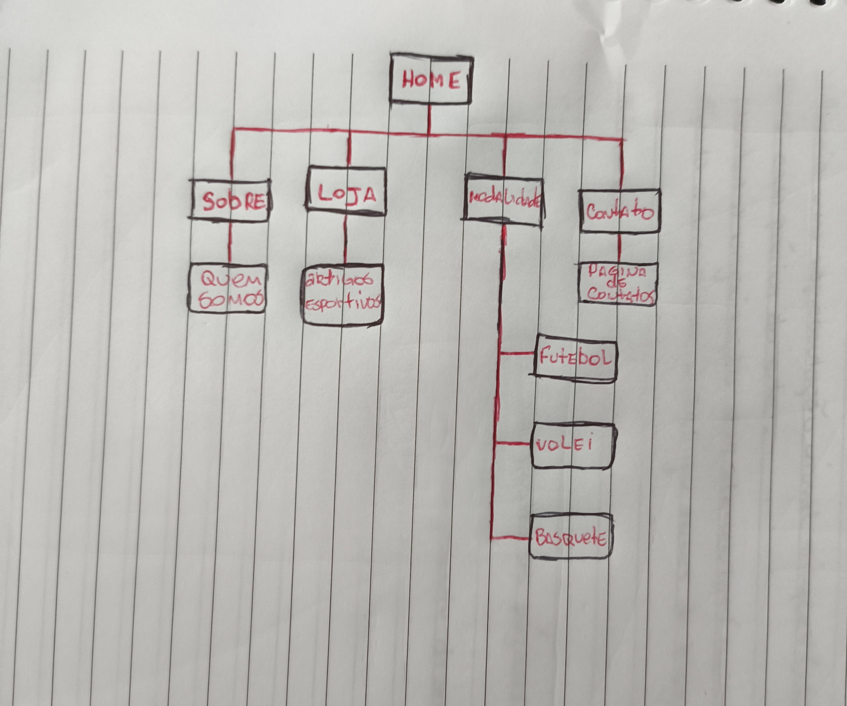
SITE MAP

Slide 8


